Slide 1
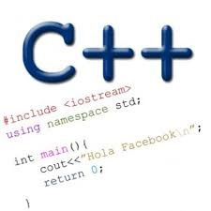
Lenguaje C++

Slide 2
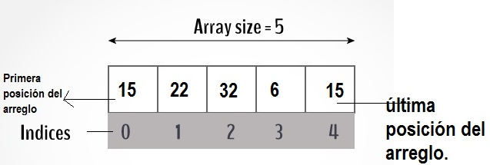

Arreglos
Un arreglo es una estructura de datos con una capacidad pre-definida en la cual se pueden almacenar datos del mismo tipo.
int a [5];
String dias[7];

Slide 3
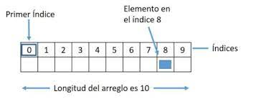
Arreglos
Estos datos son almacenados en forma secuencial en la memoria y ocupan una determinada cantidad de bytes según cual sea el tipo de dato.
int i = 3;
int valorPos4= arreglo[i];
int valorPos5= arreglo[i+1];

Slide 4
Arreglos
Cada dato almacenado es considerado un elemento al cual se accede por un índice de posición (un número entero no negativo)
No existe arreglo[-3];
No existe para este ejemplo arreglo[201];

Slide 5
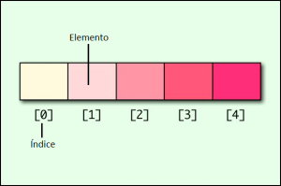
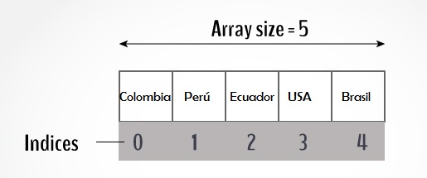
Arrays
int a [5];
int a [5] = { 16, 2, 77, 40, 12071 };
a [2] = 75;
Represente el
siguiente
arreglo de
String.

Slide 6
Ejercicio con arreglos
Declarar un arreglo de 10 enteros.
Solicitarle datos al usuario y registrarlos en el arreglo.
Cuando el usuario ingrese un número múltiplo de 5 quiebre el ciclo de inserción.
Cuando el usuario ingrese un número entre 22 y 29 salte la inserción usando continue.
Al finalizar la inserción, imprima todos los datos registrados en el arreglo.

Slide 7
Ejercicio 2 de arreglos
Declarar un arreglo de 10 enteros.
Llenar el arreglo con números random
#include <stdlib.h>
int x = rand() % 100;
Imprimir el arreglo
Imprimir las posiciones pares del arreglo
Imprimir los números pares almacenados en el arreglo.

Slide 8
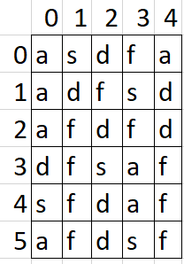
Matrices
Una matriz es un arreglo bidimensional (largo y ancho), llamadas filas y columnas. Pueden definirse de cualquier tipo de datos.
int matriz [3][5]; //declaración
matriz [1][3]=34; // asignación de un valor a una celda específica
char matrizChar[6][5];

Slide 9
Ejercicio con matrices
Declarar un matriz de char de 3 x 4.
Llenar la matriz con caracteres introducidos por el usuario.
Recorrer la matriz e imprimir la posición de fila y columna de donde se encuentran vocales.

Slide 10
Ejercicio 2 con matrices
Declare un matriz de enteros.
Llenela con números random
Imprimir la matriz
Imprimir una fila x
Imprimir una columna x
Imprimir la diagonal
Sumatoria: Sumar todos los valores de la matriz

Slide 11
Tarea corta Tema: arreglo, matrices, ciclos
En un proyecto de c++
1. Declare un arreglo de char de 20 campos.
2. Llene el arreglo con valores introducidos por el usuario.
3. Declare una matriz de 5x4 de tipo char.
4. En una función
4.1 Llene la matriz con cada vocal que aparece en el arreglo en cada celda de la matriz hasta acabar de llenar la matriz, si es necesario vuelva a recorrer el arreglo desde el inicio tantas veces sea necesario. Si el arreglo no tiene vocales, la matriz debe quedar vacía.
5. Haga otra función para imprimir el arreglo.
6. Haga una función para imprimir la matriz.
7. En la función main, llame en orden las funciones creadas o puede hacer un menú de opciones.

